Slide 1
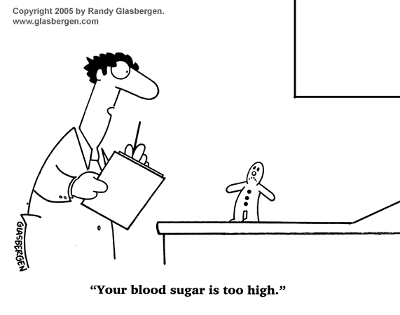
Diabetes mellitus
Hejmalová Michaela

Slide 2
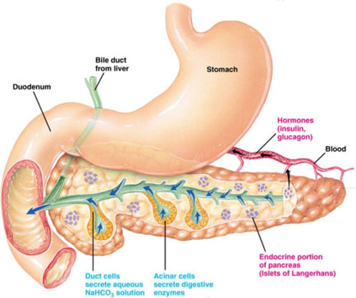
Anatomicko-fyziologické poznámky

Slide 3
Langerhansovy ostrůvky
A-buňky (α) – glukagon
B-buňky (β) – inzulín
D-buňky (δ) – somatostatin
G-buňky (γ) – gastrin
PP-buňky (F-buňky) – pankreatický polypeptid

Slide 4
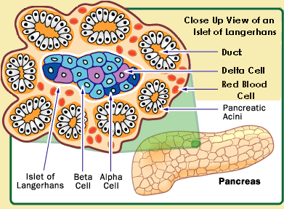

Slide 5
Inzulín
B-buňky (β) Langerhansových ostrůvků
anabolický hormon
20 – 40 jednotek denně (0,8 j.kg⁻¹ )
polovina připadá na bazální sekreci
stimulovaná (postprandiální) sekrece

Slide 6
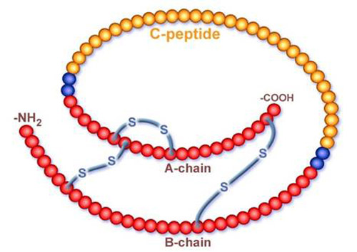
Molekula proinzulínu

Slide 7
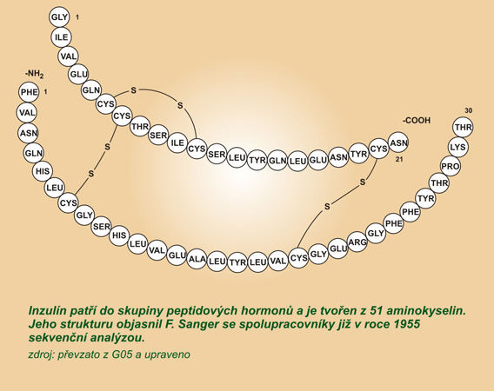
Molekula inzulínu

Slide 8
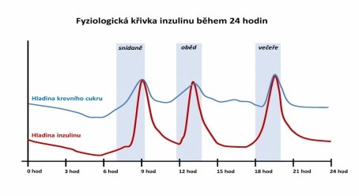

Slide 9
Definice
DM, cukrovka, „úplavice cukrová“
skupina heterogenních chronických onemocnění, které vznikají v důsledku absolutního nebo relativního nedostatku inzulínu a jejichž základním rysem je hyperglykémie
je provázena komplexní poruchou metabolismu sacharidů, tuků i bílkovin

Slide 10
Historie
1552 př. n. l. – Ebersův papyrus
2. století – Areatus z Kappadocie (diabetus)
1831 – úvahy o spojitosti DM a pankreatu
1869 – Paul Langerhans
1894 – Edward Sharpey-Schafer (insulín)
1921 – Frederick Banting, Charles Best
1922 – první léčba inzulínem
1923 – první aplikace inzulínu v Československu
1955 – PAD
1986 – biotechnologie

Slide 11
Výskyt
pandemie – 250 milionů diabetiků na celém světě
2025 – až 380 miliónů
9 z 10 případů bude DM2T
asi 800 000 v ČR

Slide 12
DM v ČR
rok | počet diabetiků
1975 | 234 071
1997 | 600 306
2000 | 654 164
2006 | 749 000
2007 | 755 000
2008 | 760 470
2009 | 783 000
2010 | 806 203

Slide 13
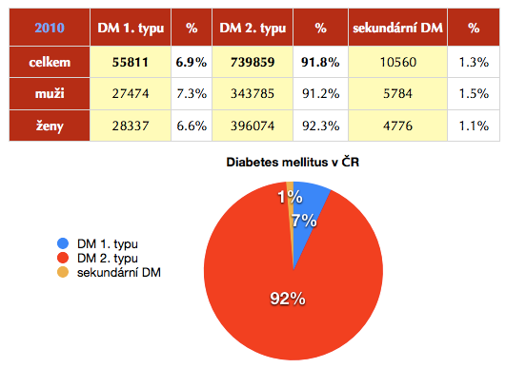

Slide 14
Klasifikace DM
DM je nehomogenní skupina chronických metabolických onemocnění, které se liší:
příčinou
klinickým průběhem
rizikem chronických komplikací
způsobem léčby
odlišnou mírou dědičností

Slide 15
Typy diabetu
diabetes mellitus 1. typu (DM1T)
diabetes mellitus 2. typu (DM2T)
ostatní specifické typy diabetu
gestační diabetes
hraniční poruchy glukózové homeostázy

Slide 16
Diabetes mellitus 1. typu
A – imunitně podmíněný
B – idiopatický
LADA - latentní autoimunitní diabetes dospělých

Slide 17
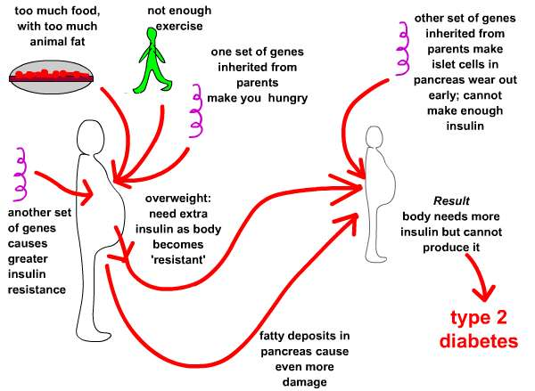
Diabetes mellitus 2. typu

Slide 18
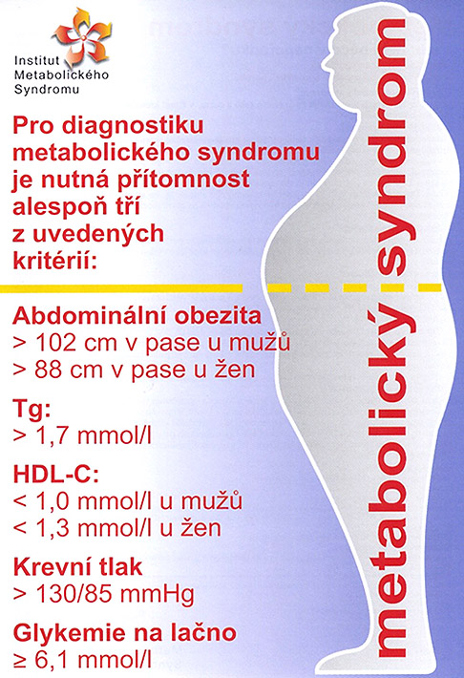

Slide 19
Riziko DM2T
Charakteristika pacienta | Body
věk 45 - 54 | 2
věk 55 - 64 | 3
BMI 25 - 30 | 1
BMI nad 30 | 3
OP muži 94 – 102 cm, ženy 80 – 88 cm | 3
OP nad muži 102 cm, ženy 88 cm | 4
antihypertenziva | 2
hyperglykémie v anamnéze | 5
fyzická aktivita méně než 4 hodiny týdně | 2
nedostatečný příjem ovoce a zeleniny | 1

Slide 20
Ostatní specifické typy diabetu
onemocnění pankreatu (nádory, záněty…..)
léky vyvolaný diabetes (kortikoidy)
endokrinní onemocnění (Cushingův syndrom)
genetické syndromy, genetické defekty β-buněk
infekce

Slide 21
Gestační diabetes
DM v rodinné anamnéze
obezita
vyšší věk matky (nad 30 let)
gestační diabetes v předchozím těhotenství
předchozí porod dítěte s hmotností nad 4 000g

Slide 22
Hraniční poruchy glukózové homeostázy
tvoří přechod mezi normální tolerancí glukózy a diabetem
zvýšená glykémie na lačno – 6,1 – 6,9 mmo.l⁻¹
porušená glukózová tolerance – oGTT za 2 hodiny 7,8 – 11,1 mmo.l⁻¹

Slide 23
Klinický obraz
polyurie (diuréza vyšší než 2500 ml/24 hodin)
žízeň (polydipsie)
nykturie
ztráta hmotnosti při normální chuti k jídlu
slabost a vleklá únava
poruchy vidění – zrakové neostrosti
opakující se plísňové infekce
nehojící se rány
opruzeniny

Slide 24
Diagnostika
průkaz chronické hyperglykémie standardní laboratorní metodou:
glykémie na lačno, oGTT
glykémie v žilní krvi kdykoliv během dne > 11,1 mmol.l⁻¹
glykémie na lačno > 7,0 mmol.l⁻¹

Slide 25
Kritéria pro glukózu v žilní krvi na lačno
vyloučení DM – glykémie < 5,6 mmol.l⁻¹
zvýšené riziko DM – 5,6 – 6,99 mmol.l¹(hraniční glukóza na lačno, prediabetes) → oGTT
jasný DM - ≥ 7,0 mmol.l⁻¹ (nutno opakovat)

Slide 26
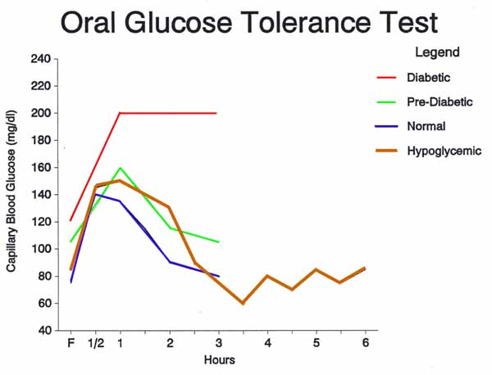

Slide 27
Hodnocení křivky oGTT
potvrzení DM při nejednoznačných výsledcích
těhotenství (24. – 28. týden)
vyloučení DM < 7,8 mmol.l⁻¹
porušená glukózová tolerance ≥ 7,8 < 11,1 mmol.l⁻¹
DM ≥ 11,1 mmol.l ⁻¹

Slide 28
Léčba
dieta
pohybová aktivita
faramkoterapie perorálními antidiabetiky (PAD)
inzulínoterapie
edukace

Slide 29
Diabetická dieta
„dieta“ je základní opatření
celkové množství sacharidů určuje lékař - 150g, 175g, 225g, 275g, 325g
výměnná jednotka (sacharidová, chlebová)
light výrobky, DIA výrobky
náhradní sladidla

Slide 30
Náhradní sladidla
náhradní cukry (kalorická) = fruktóza, cukerné alkoholy (polyoly) – sorbitol, maltitol, xylitol
umělá (nekalorická) = sacharin, acesulfam K, cyklamáty, pepttidy
nízkokalorická = nekalorická složka + cukr

Slide 31
Fyzická aktivita
DM1T – nutno sladit fyzickou aktivitu s dávkou inzulínu a příjmem stravy
DM2T – v kombinaci s dietou je základním léčebným prostředkem

Slide 32
Perorální antidiabetika (PAD)
ovlivnění sekrece inzulínu (deriváty sulfonyl močoviny, glinidy)
snížení inzulínové rezistence (biguanidy, thiazolidindiony)
snížení postprandiální potřeby inzulínu (inhibitory střevních α-glukosidáz)

Slide 33
Inzulínoterapie
podle doby účinku
podle kvality – zvířecí (animální), lidské (humánní), analoga
konvenční inzulínový režim, konvenční intenzifikovaný režim, nekonvenční intenzifikovaný režeim

Slide 34
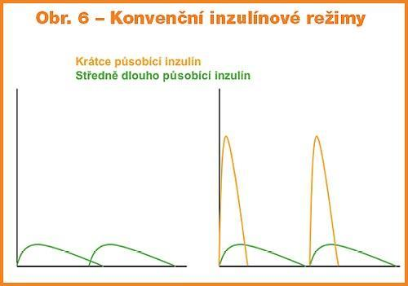

Slide 35
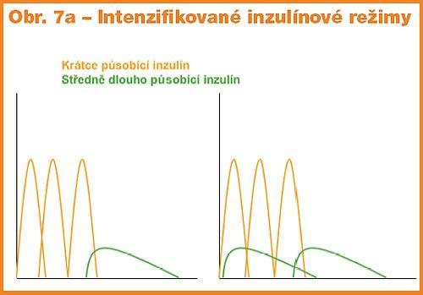

Slide 36
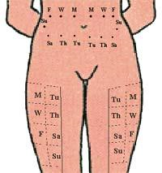
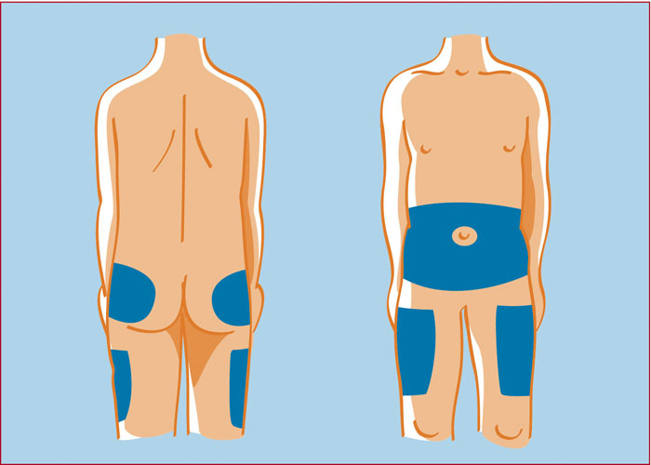
Místa vpichu inzulínu

Slide 37
Edukace
vzdělávací proces, kdy dochází k předávání informací
selfmonitoring – glykémie, glykosurie, BMI……
vedení záznamu

Slide 38
Komplikace DM
akutní – ohrožují nemocného na zdraví a životě bez ohledu na délku trvání onemocnění (hypoglykémie, hyperglykemické stavy)
chronické – objevují se po letech trvání (nespecifické, specifické)

Slide 39
Hypoglykémie
klinické, humorální a biochemické příznaky provázející sníženou glykémii (3,8 mmol.l⁻¹)
biochemická hypoglykémie nemusí odpovídat klinické
lehká, střední, těžká
neadekvátní dávka inzulínu nebo PAD, zvracení, průjem, alkohol, náhlá prolongovaná zátěž, neadekvátní nebo opožděný příjem stravy

Slide 40
Hyperglykemické stavy
vyvíjejí se delší dobu na rozdíl od hypoglykémie
příznaky se shodují s projevy již existujícího diabetu
glykovaný hemoglobin (HbA1c)
nedostatečná dávka inzulínu nebo opomenutí dávky, infekce, stres, nadměrná dávka sacharidů ve stravě, přidružená onemocnění

Slide 41
Chronické komplikace
nespecifické (makroangiopatie) – vznikají na podkladě aterosklerózy (CMP, AIM, ICHDK)
specifické (mikroangiopatie) – hyperglykémie (diabetická triopatie – nefropatie, retinopatie, neuropatie)

Slide 42
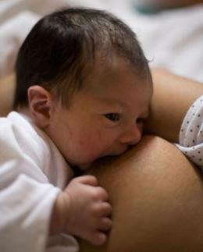
Děkuji za pozornost

